Slide 1
信息学中的概率统计习题课
叶昊洋
2024.10.29

Slide 2

其他合理答案也可以

Slide 3
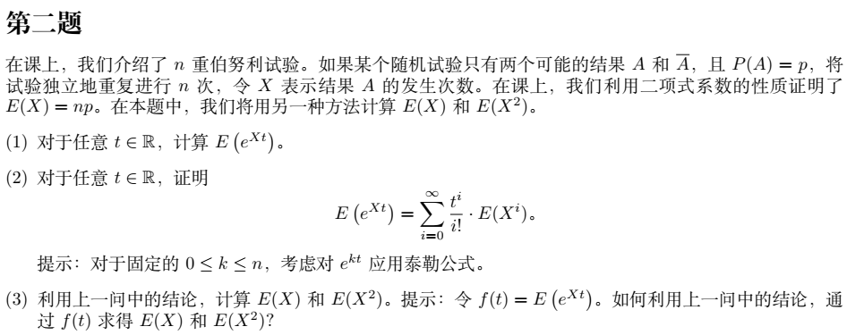

Slide 4
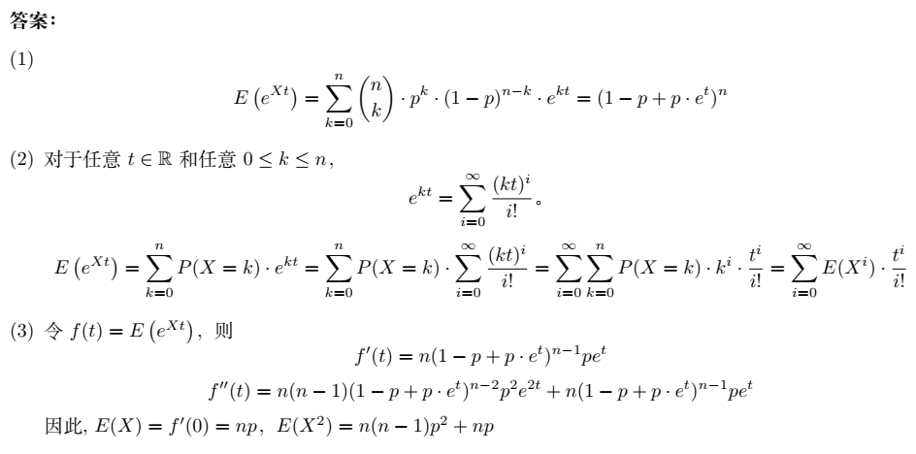
注意计算！

Slide 5
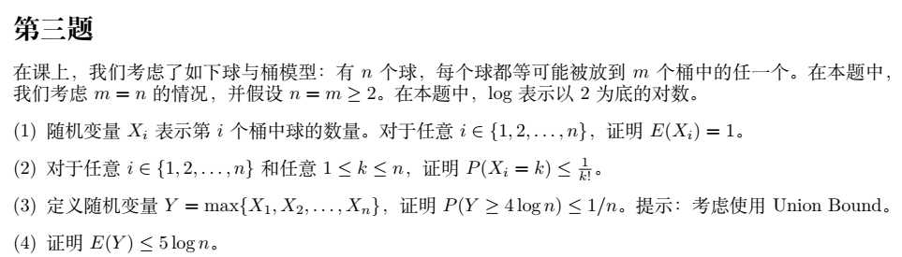

Slide 6
第三题
第三问需要用两次union bound
第一次：最大值
第二次：X 最大可能值为n，结合第二问放缩
Stirling公式 or 两边取ln比较大小 or 其他合理的放缩方式
第四问：结合第三问分段计算即可

Slide 7
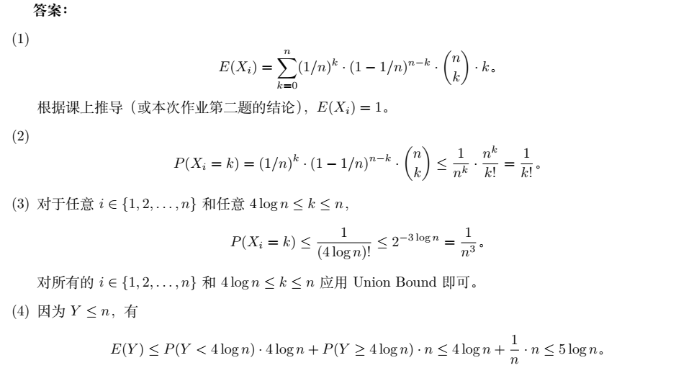

Slide 8
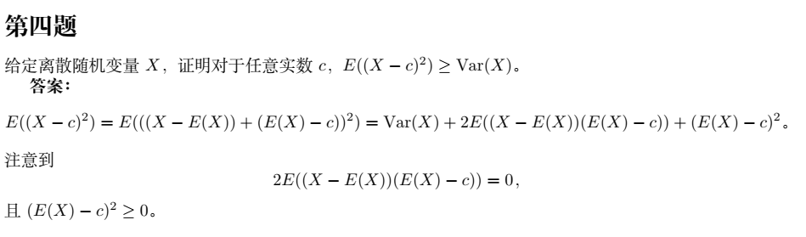

Slide 9
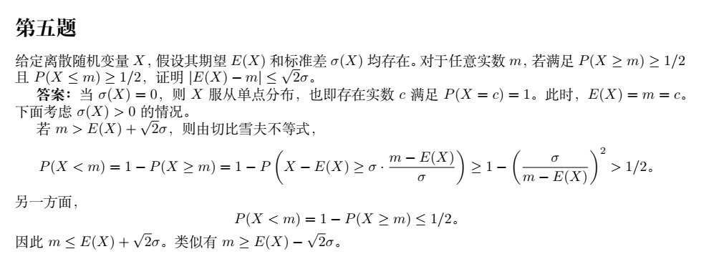

Slide 10
第五题
方法一：使用切比雪夫不等式
需注意sigma为0时该不等式不成立
方法二：中位数性质（估算方差）

Slide 11
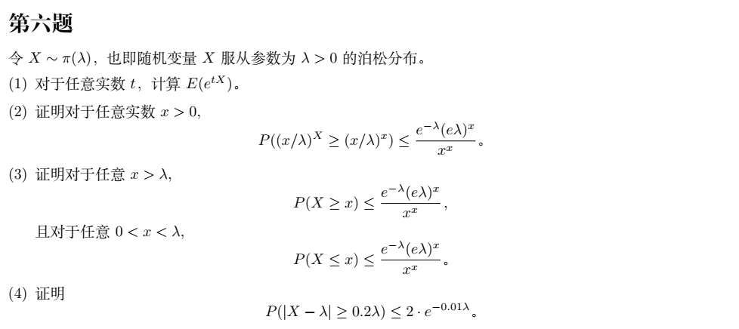

Slide 12
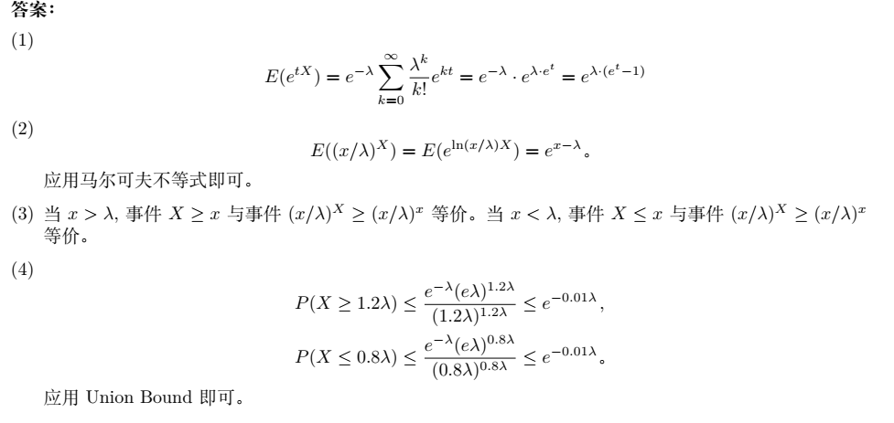

Slide 13
拓展
Concentration Inequality
Balls and Bins

Slide 14
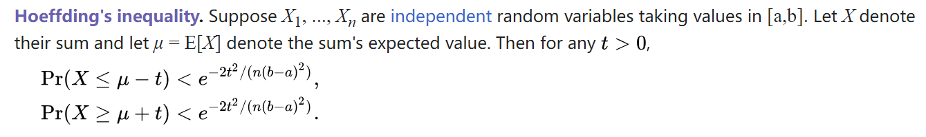
Concentration Inequality — Chernoff Bound
非负随机变量：Markov
具有二阶矩的随机变量：Chebyshev
独立随机变量（统计均值）：Chernoff
矩生成函数+Markov

Slide 15
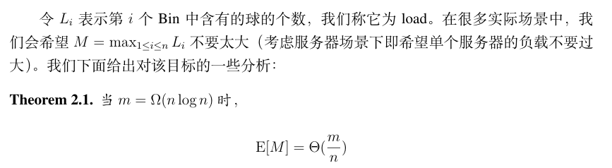

Balls and Bins

